Slide 1



Planification du projet

Slide 2
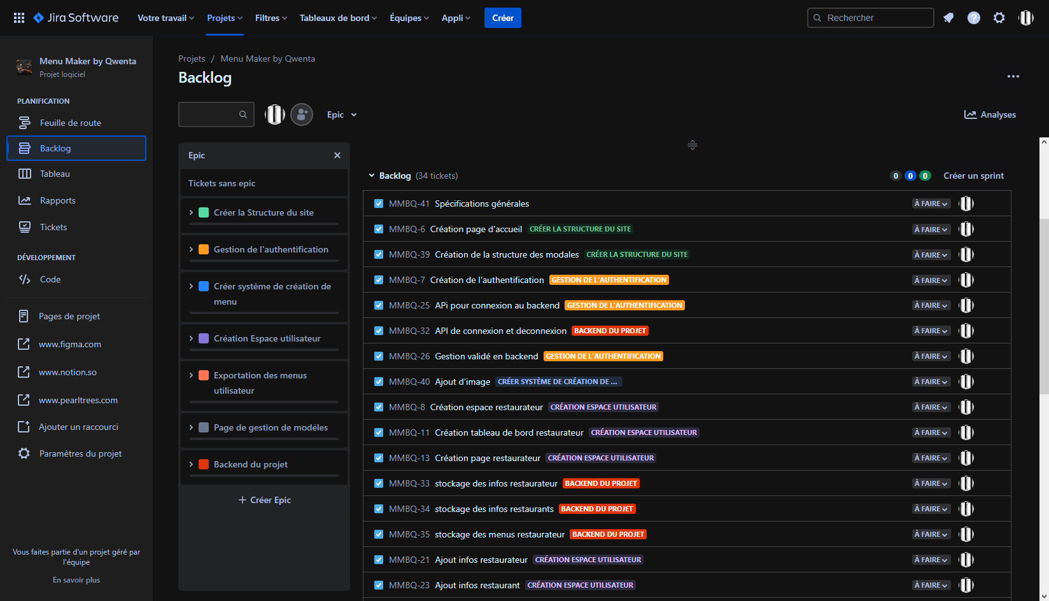
outil de gestion de projet
https://erik-42.atlassian.net/jira/software/projects/MMBQ/boards/1/backlog
Notes:
Après avoir stocké le Token de connexion dans une variable, on appel l’API avec l’URL fourni dans Swagger
Puis je crée une fonction afin de créer les fiches des projets en utilisant une boucle,
Puis j’appel cette fonction pour générer toutes les fiches projet

Slide 3
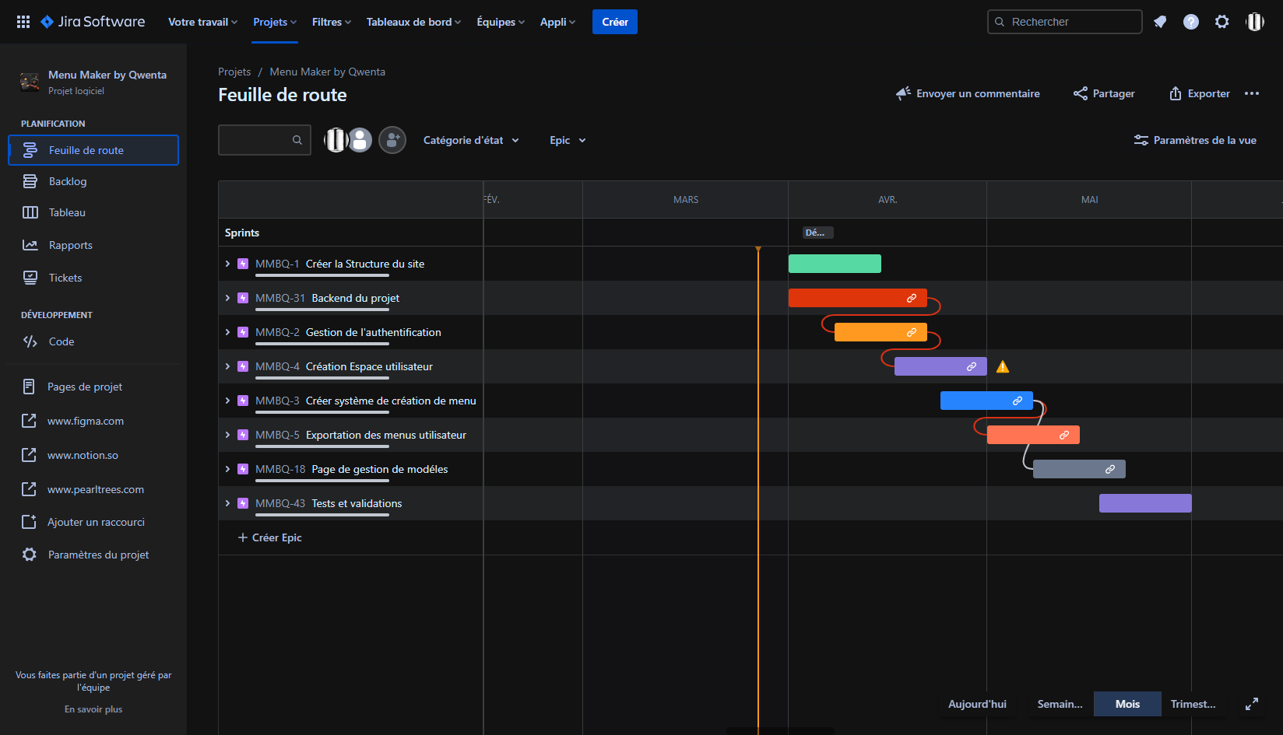
outil de gestion de projet
https://erik-42.atlassian.net/jira/software/projects/MMBQ/boards/1/roadmap
Notes:
Après avoir stocké le Token de connexion dans une variable, on appel l’API avec l’URL fourni dans Swagger
Puis je crée une fonction afin de créer les fiches des projets en utilisant une boucle,
Puis j’appel cette fonction pour générer toutes les fiches projet

Slide 4
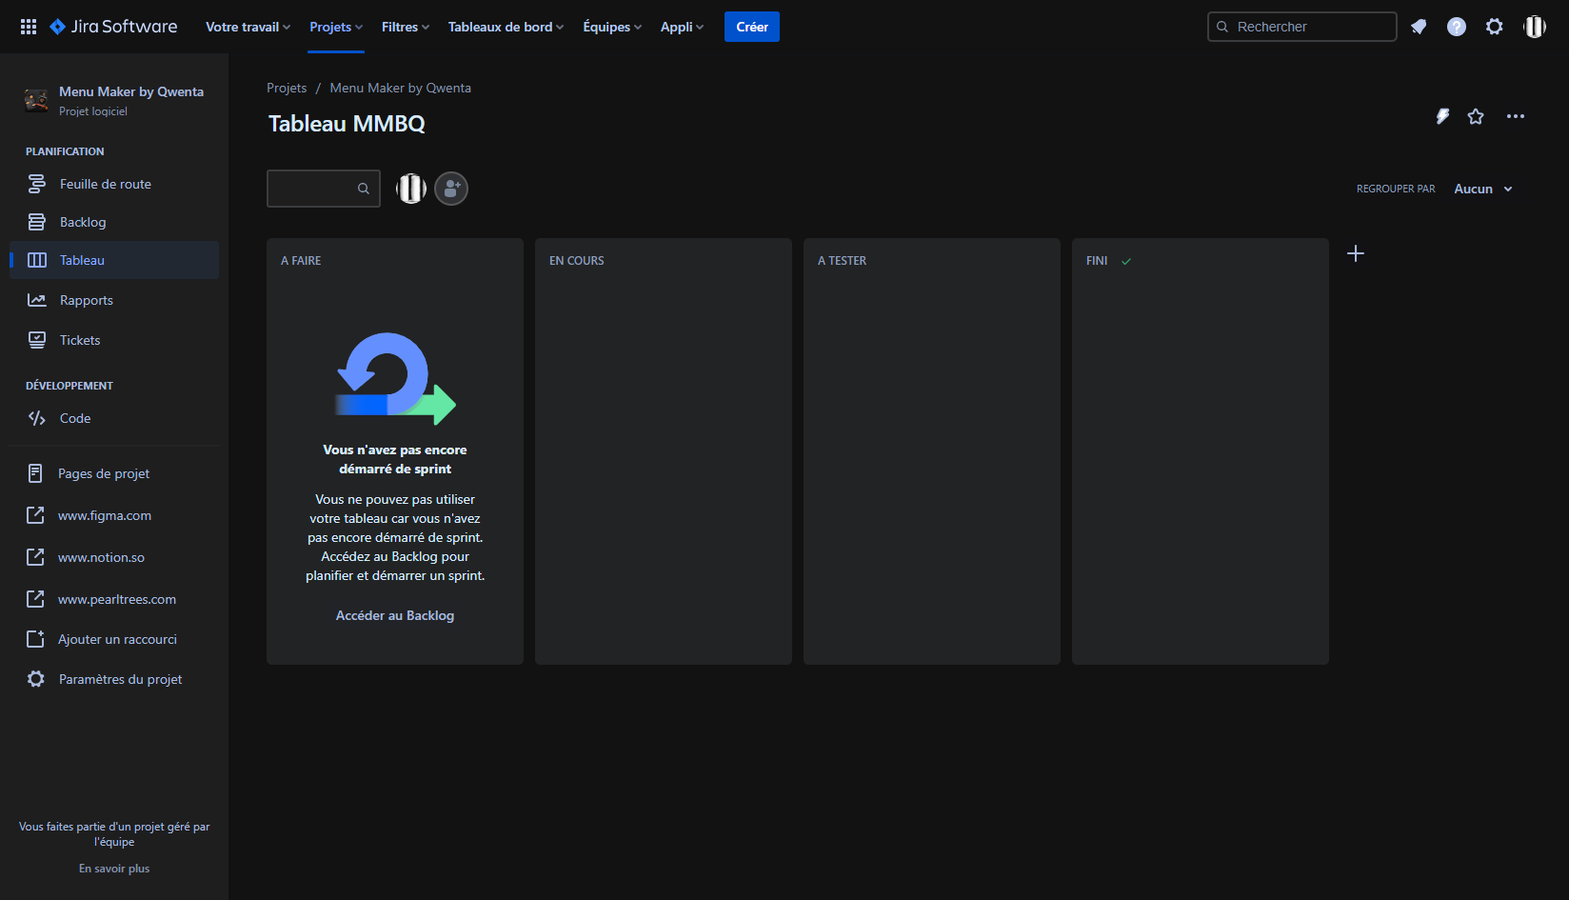
outil de gestion de projet
https://erik-42.atlassian.net/jira/software/projects/MMBQ/boards/1
Notes:
Après avoir stocké le Token de connexion dans une variable, on appel l’API avec l’URL fourni dans Swagger
Puis je crée une fonction afin de créer les fiches des projets en utilisant une boucle,
Puis j’appel cette fonction pour générer toutes les fiches projet

Slide 5
Merci de votre temps

